Slide 1
概率论与数理统计 引 言

Slide 2
1.不光彩的起源
--------骰
1654年7月至10月，帕斯卡(Pascal)与费马(Fermat)通信的有关问题：
假定A、B在每局取胜的概率各为１/２，而在赌博中断时，A、B各缺少a、b个胜局以取得最后胜利，如何分配赌注？
赌注：甲500+乙500=1000元
规则：五局三胜
现状：
甲甲
甲乙
乙甲
乙乙
甲 甲 乙
分配？
甲分500元，乙500元？
甲:乙应按3:1分配
甲分1000元，乙分0元？
甲:乙按2:1分配？
即甲分750元，乙分250元。

Slide 3
2.概率统计问题举例
扔硬币出现正面的可能性是1/2, 你是怎么知道的？
概率的极限理论——大数定理
你知道公汽门的高度是怎样设计的吗？
人的身高的分布——正态分布
已知甲、乙两射手命中靶心的概率分别为0.9及0.4,今有一张靶纸上面的弹着点表明为10枪6中，已知这张靶纸肯定是甲、乙之一射手所射，问究竟是谁所射？
极大似然原理

Slide 4




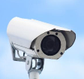



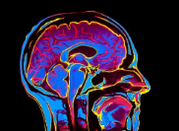


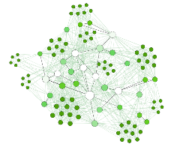
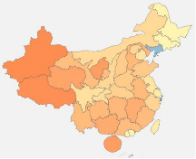

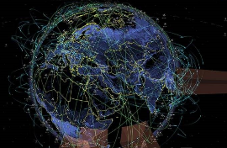
3.大数据时代的概率统计发展以及应用
录像与
图像
空间
数据
网络
图形
文本与
语言
……
高维
非结构化
大数据

Slide 5
3.大数据时代的概率统计发展以及应用
无人机遥感技术
AlphaGo
人工智能
经济金融
资产管理
风险控制
统计学
生物医学
基因研究
疾病诊断
基因组关联分析
航空航天
飞行器设计

Slide 6
3.大数据时代的概率统计发展以及应用
Google流感趋势(Google Flu Trends)实例例
Google流感趋势(Google Flu Trends，GFT)是Google于2008年推出的一款预测流感的产品。
谷歌发现某些搜索关键词可以很好地揭示流感疫情的现状。
温度计
流感症状
肌肉疼痛
胸闷
2013年2月，《Nature》杂志发文指出，GFT预测的流感样病例门诊数超过了CDC全美实验室监测报告得出的预测结果的两倍, 标志着GFT的预测失败。
原因之一：“大数据傲慢”
2015年，哈佛大学Samuel Kou教授提出统计模型(ARGO模型)， 该方法是迄今为止最准确的预测方法。

Slide 7
引 言
概率统计的研究对象
必然现象：同性电荷相斥，异性电荷相吸;
太阳每天从东方升起。
随机现象 统计规律
概率统计是研究自然界中随机现象统计规律的数学方法。

